Slide 1
ВЫПУСКНАЯ КВАЛИФИКАЦИОННАЯ РАБОТА по курсу «Data Science» Тема: Прогнозирование конечных свойств новых материалов (композиционных материалов)
Слушатель: Леонтьева Ксения Александровна
DS11838/2

Slide 2
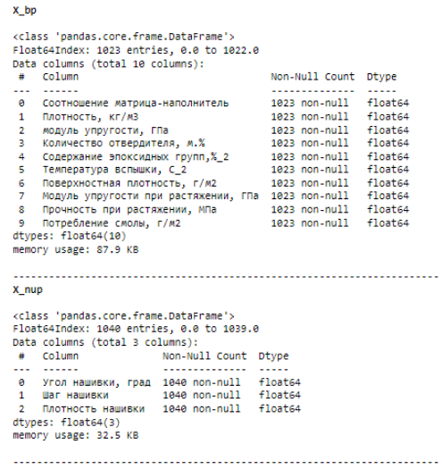
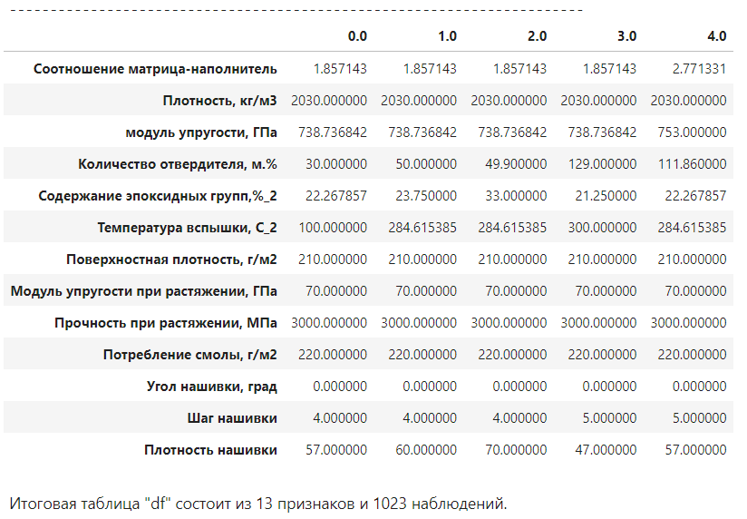
Разведочный анализ данных
Пропусков в столбцах нет. Дубликатов в данных нет.
Все признаки имеют тип данных float64.
В итоговой таблице 1023 объекта и 13 признаков

Slide 3
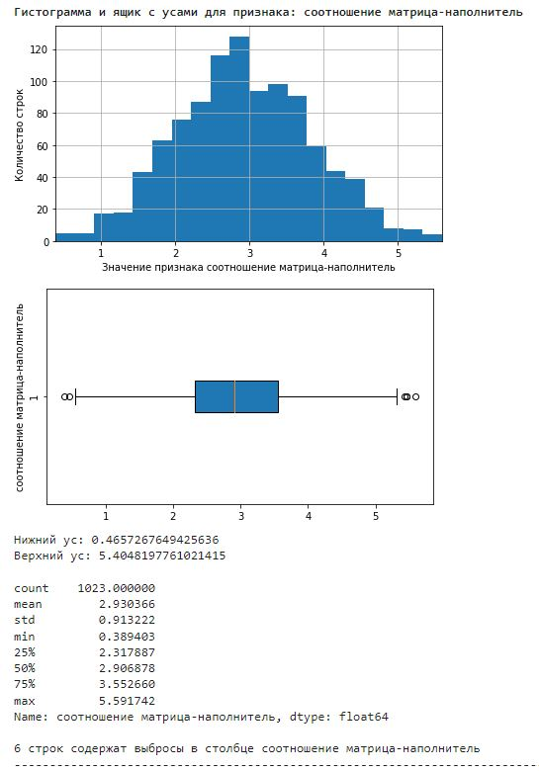
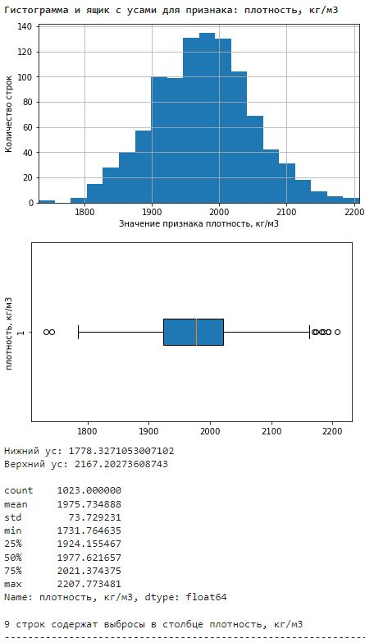
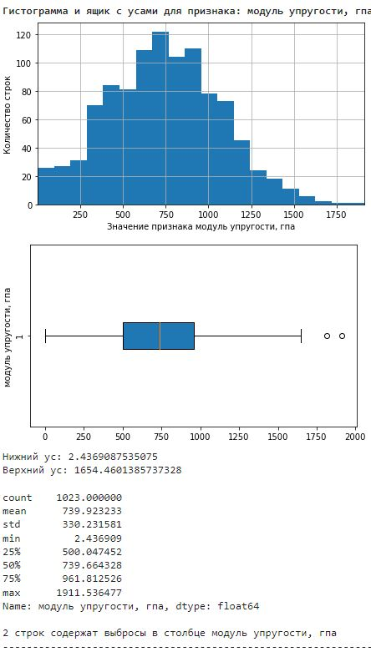
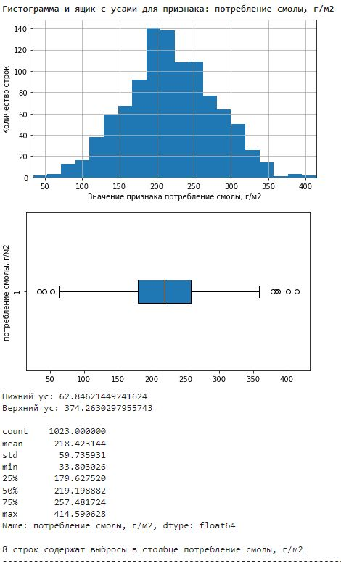
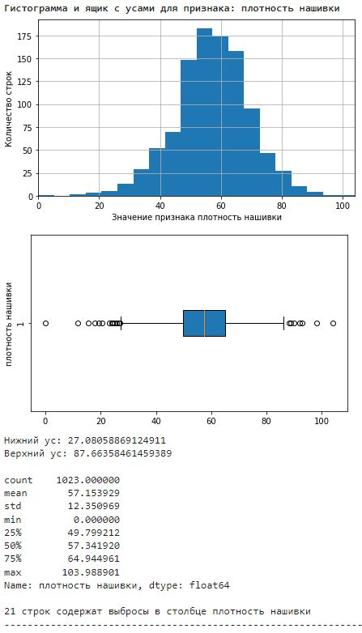
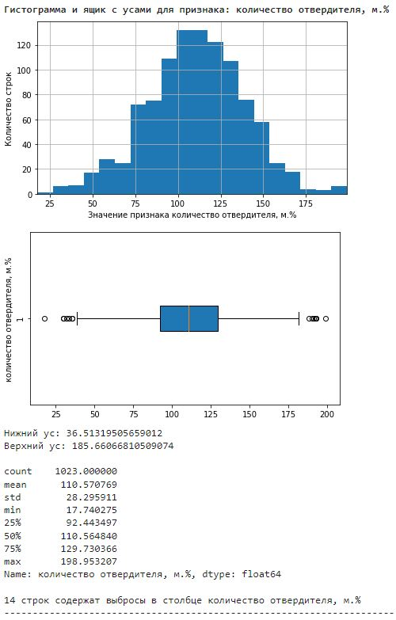
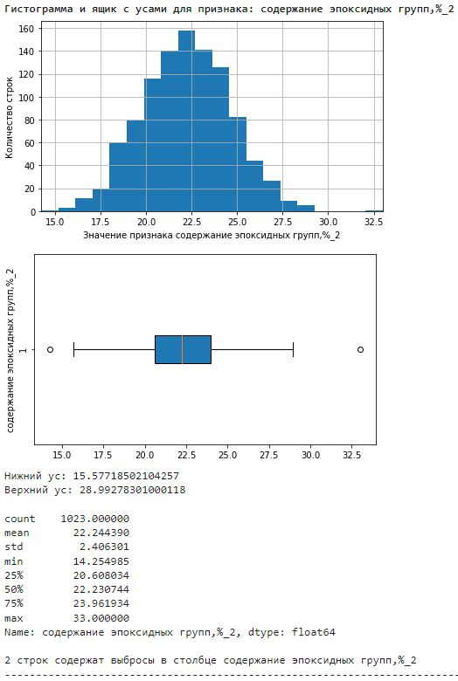
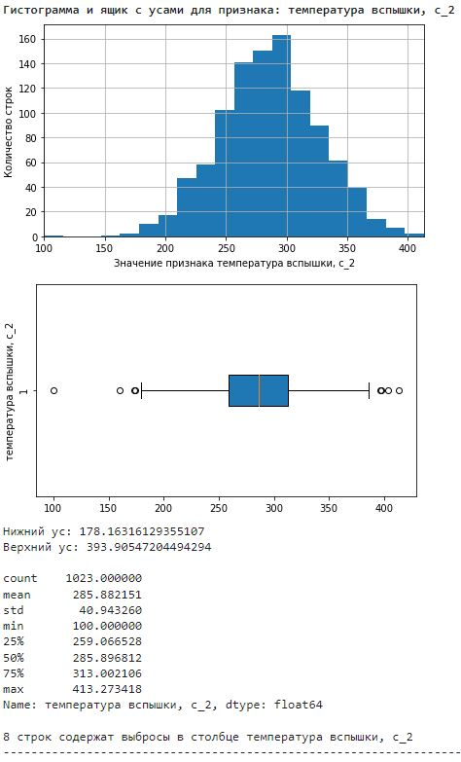
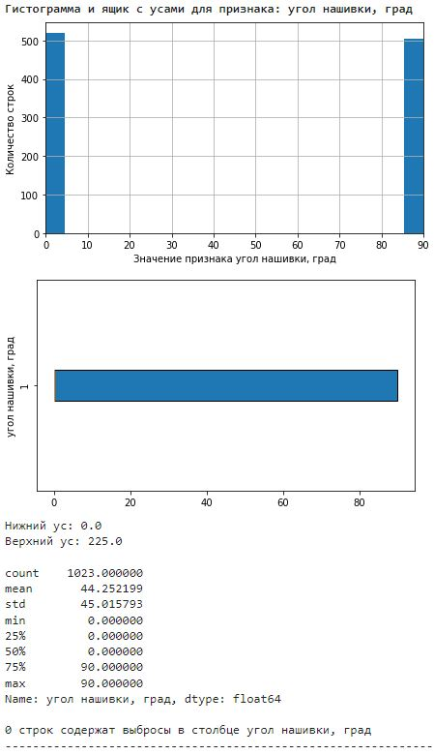
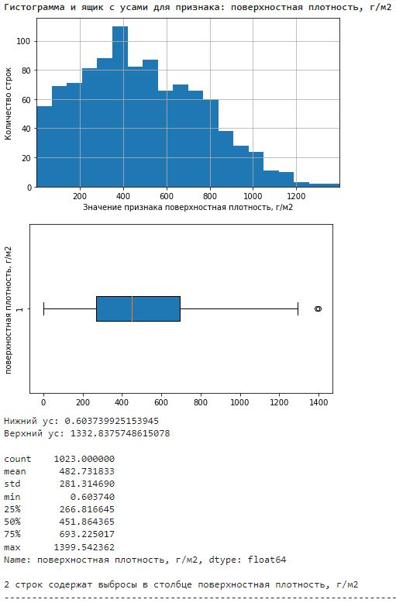
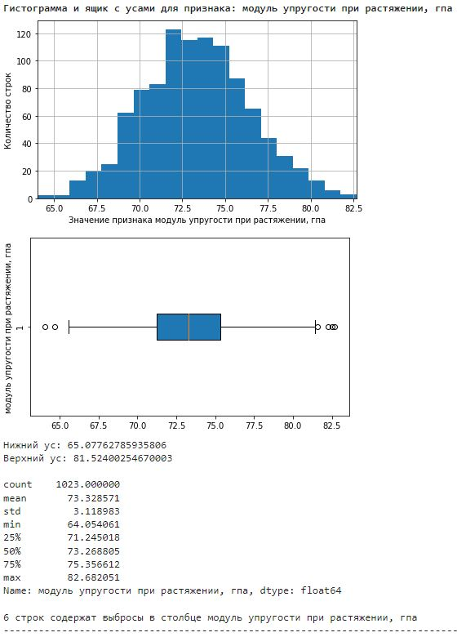
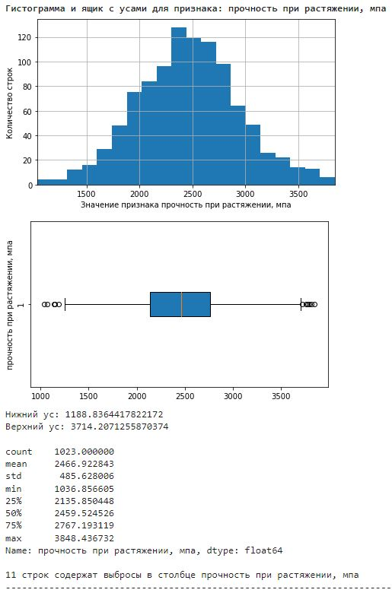
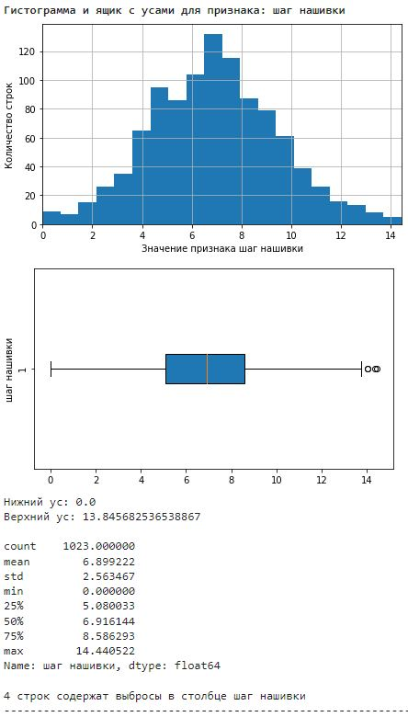
Разведочный анализ данных
В данных присутствуют выбросы.
Всего строк с выбросами 93 (9,09% от всех данных.
У всех переменных распределение близко к нормальному распределению.

Slide 4
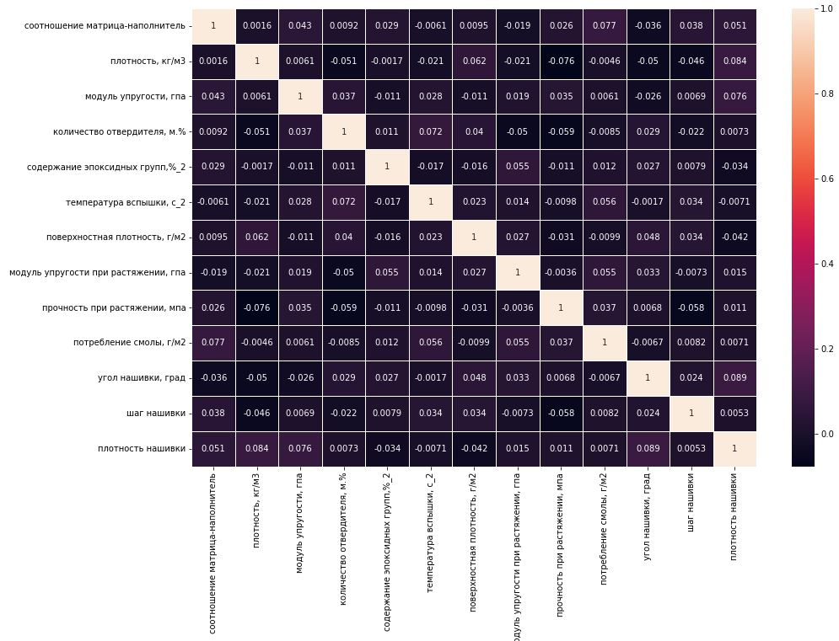
Разведочный анализ данных
Корреляция переменных очень низкая.

Slide 5
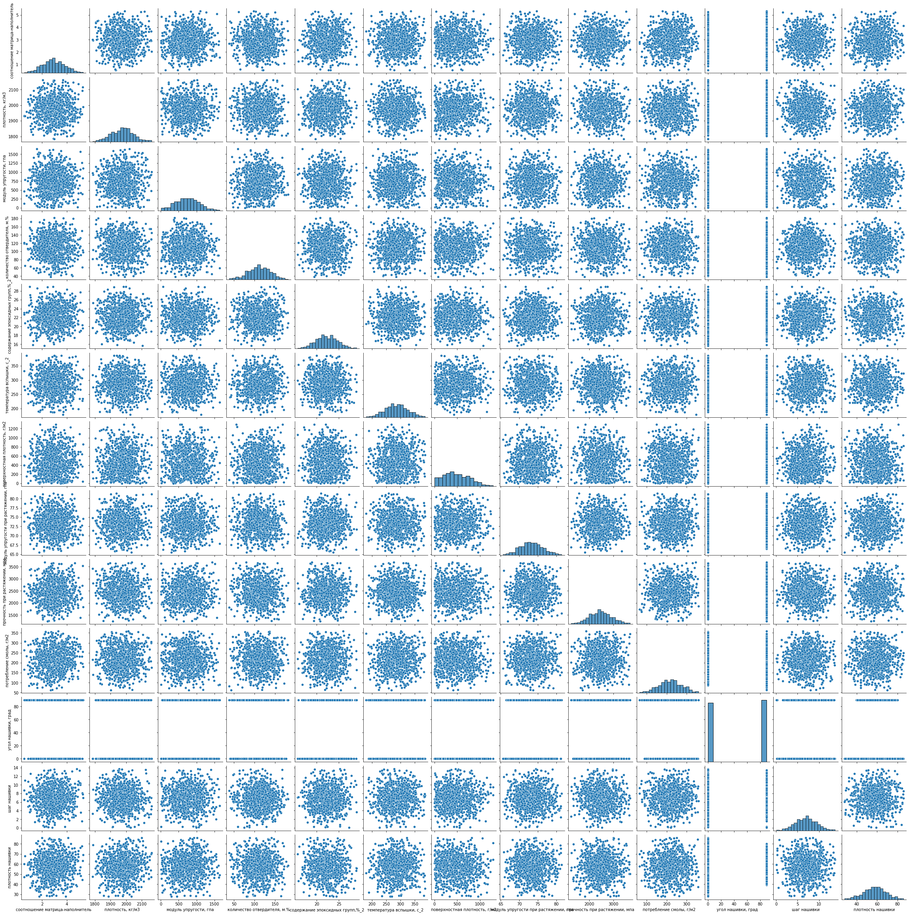
Разведочный анализ данных
Линейная зависимость отсутствует.

Slide 6
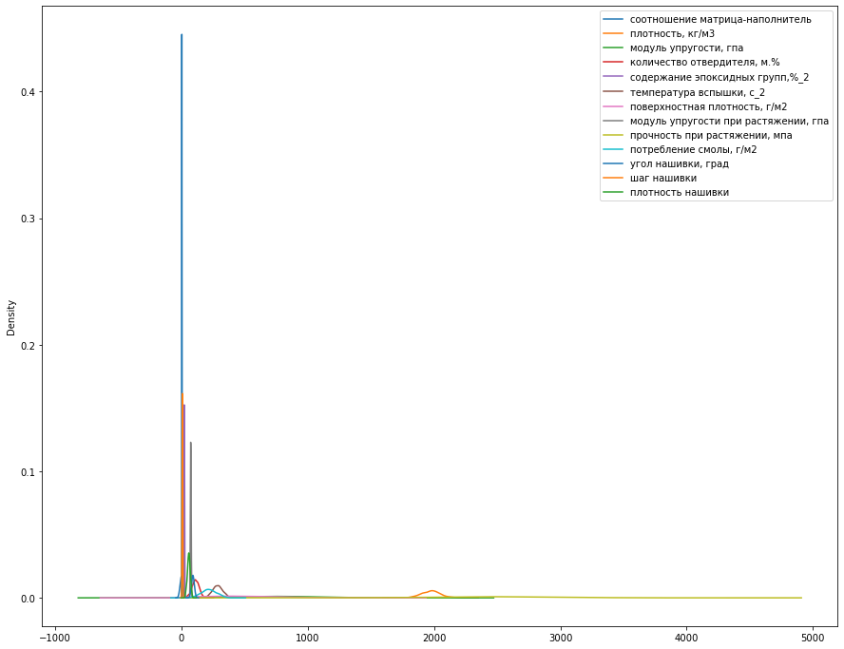
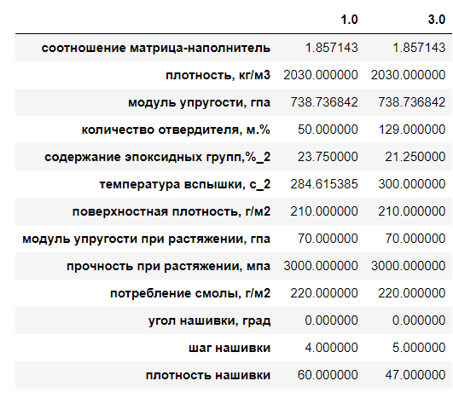
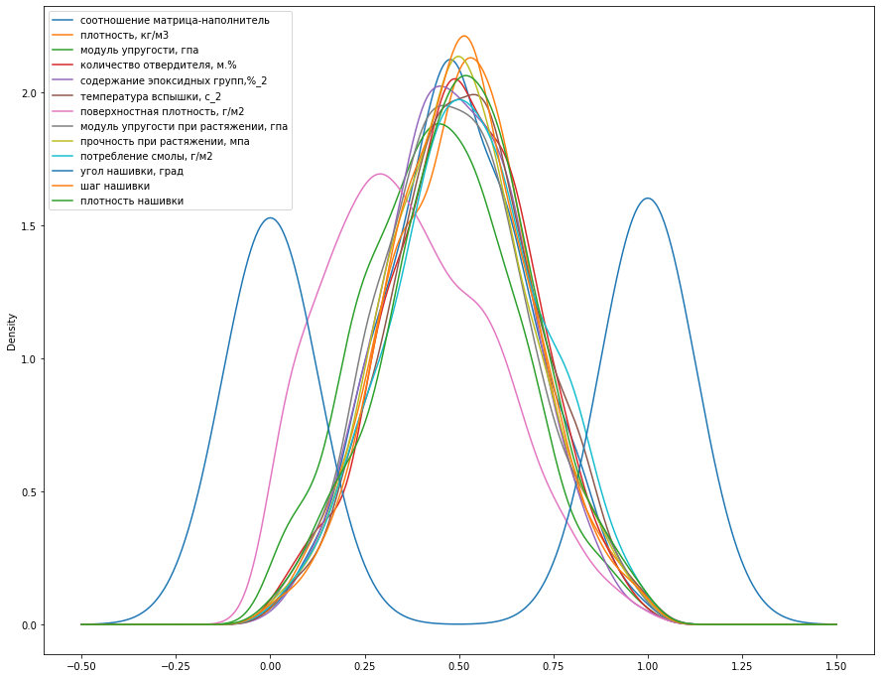
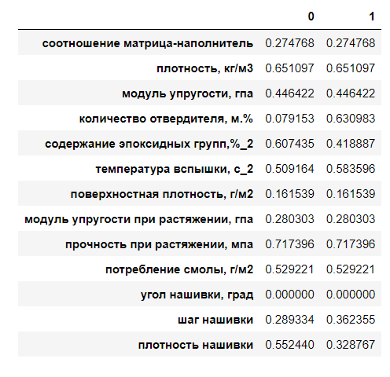
Предобработка данных
Данные прошли нормализацию методом MinMaxScaler().

Slide 7
Обучение моделей
Делим нормализованный датасет на обучающую и тестовую выборки в соотношении 70:30.
Для прогнозирования модуля упругости при растяжении и прочности при растяжении были использованы следующие модели:
1. LinearRegression;
2. Ridge;
3. Lasso;
4. DecisionTreeRegressor;
5. RandomForestRegressor;
6. Support Vector Regression;
7. XGBoost;
8. CatBoostRegressor;
9. Neural network;
10. DummyRegressor.

Slide 8
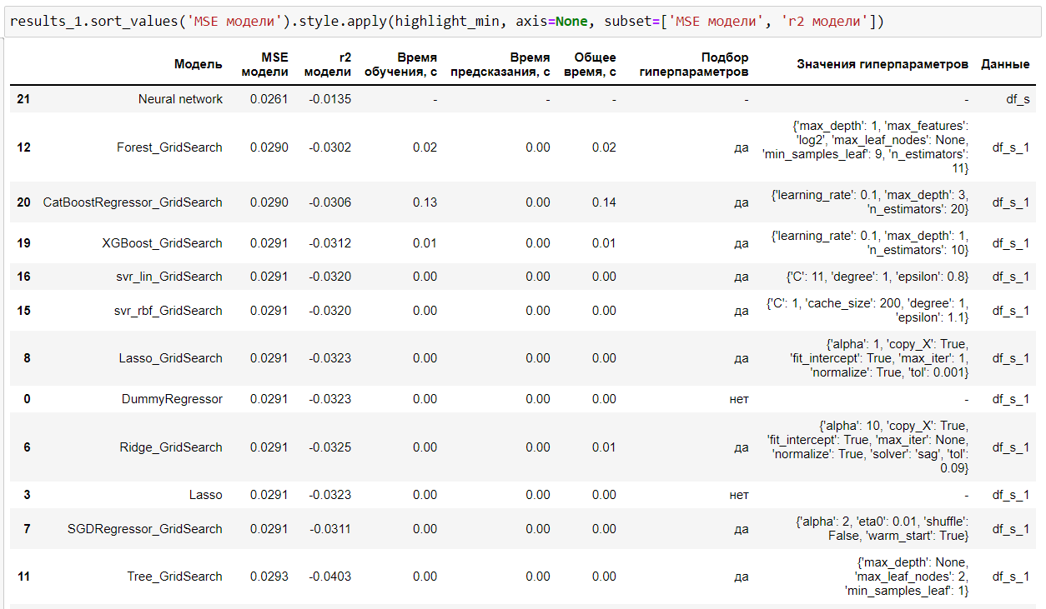
Обучение моделей

Slide 9
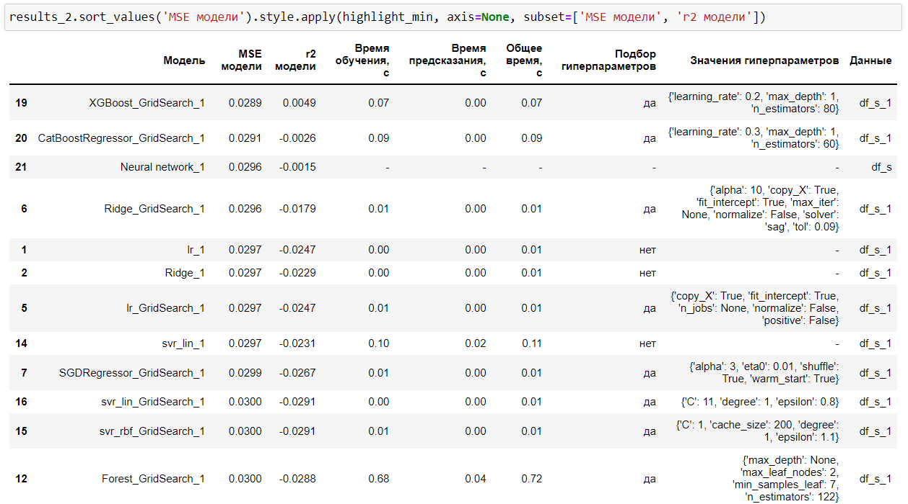
Обучение моделей

Slide 10
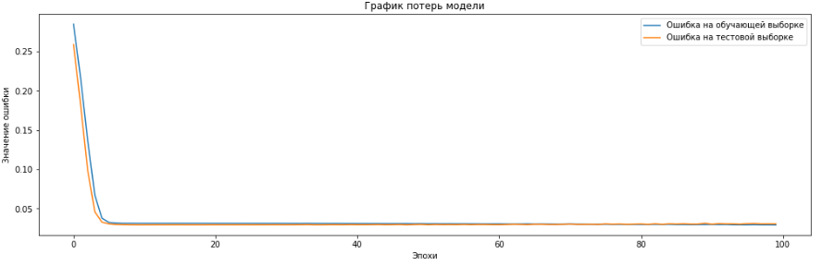
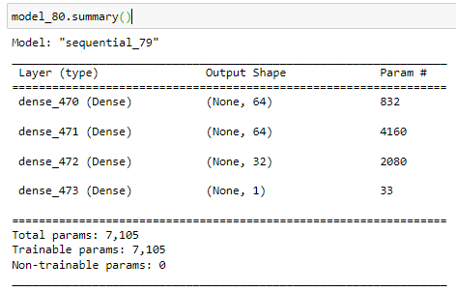
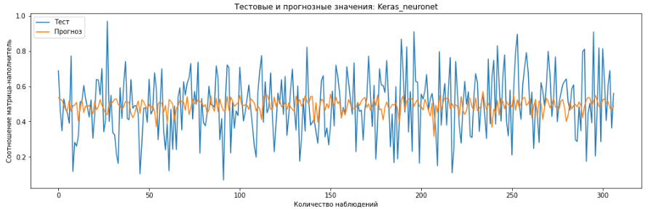
Обучение моделей
Архитектура модели состоит из пяти слоёв Dense:
входного, трех скрытых полносвязных и выходного.
Функция активации 'relu' для скрытых слоев.
оптимизатор: Adam, loss-функция: 'mean_squared_error'.
Входной слой с 12 нейронами по количеству признаков.
Выходной слой с 1 нейроном для 1 признака. Нейронов в скрытых слоях: 64, 64 и 32.

Slide 11
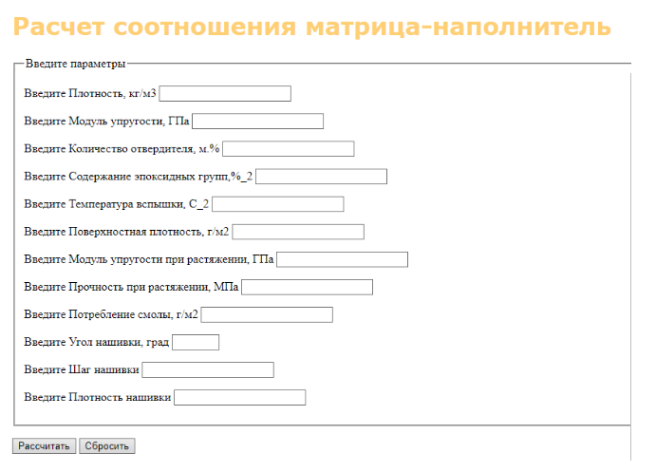
Разработка приложения
Было разработано приложение для прогноза «Соотношение матрица-наполнитель» на основе разработанной нейронной сети. Приложение приложение написано при помощи фреймворка Flask. Для прогноза необходимо ввести 12 основных параметров.

Slide 12
Заключение
Качество предсказаний всех моделей получилось низкое. Не удалось найти модели, которые хорошо бы предсказывали целевые признаки. Большинство моделей показали метрики близкие или такие же как у модели предсказывающей среднее.
Для успешного прогнозирования данных недостаточно, около 1000 строк это слишком мало, так как даже удаление выбросов повлияло на метрику в худшую сторону, возможно также, недостаточно признаков. Также необходима дополнительная информации о зависимости признаков с точки зрения физики процесса. Возможно, стоит применить более сложные модели для прогнозирования.

Slide 13
edu.bmstu.ru
+7 495 182-83-85
edu@bmstu.ru
Москва, Госпитальный переулок , д. 4-6, с.3

